Slide 1
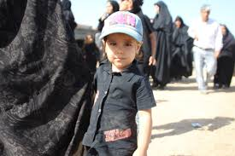
توصیه های سلامت کودکان در پیاده روی اربعین
معاونت بهداشتی دانشکده علوم پزشکی مراغه
گروه جوانی جمعیت و سلامت خانواده
اربعین 1402

Slide 2
درس آزادگی امام حسین (ع) نسل به نسل شد تا رسید به اینجا که کودکان همراه
پدر و مادر از همین کودکی عرض ارادت خود را نشان میدهند .
خانواده ‌هایی که قصد دارند در سفر اربعین فرزندان‌ شان را با خود ببرند باید محور این سفر بچه باشند. این محوریت فقط برای سفر اربعین نیست. برای سفر‌های زیارتی دیگر هم همین است و باید خود را آماده کنید. بهتر است مقداری از وقت شما به سرگرم کردن بچه ‌ها صرف شود.
سفر اربعین هم به این شکل است.

Slide 3
اسباب بازی ساده
آب سالم
اگربا کودک زیر 5 سال در پیاده روی اربعین شرکت می کنید ، موارد زیر را به همراه داشته باشید
پودر ORS
کلاه لبه دار
لباس نخی رنگ روشن
ضد آفتاب مناسب کودکان

Slide 4
توصیه های سلامت کودکان در پیاده روی اربعین
کرمهای دافع حشرات به همراه داشته باشید
به هیج وجه کودک را تنها نگذارید
- تا حد امکان شماره 115 اورژانس را به کودکان آموزش دهید
از بردن کودکان به مکانهای بسیار شلوغ خودداری کنید
پماد ضد عرق سوز حاوی بابونه ( در صورت نداشتن حساسیت ) استفاده شود
از دادن آب یخ به کودکان جدا خودداری کنید.
توصیه های پیشگیری از سوانح و حوادث را مدنظر قرار دهید.

Slide 5
توصیه های سلامت کودکان در پیاده روی اربعین
کودکان محور این سفر هستند با نهایت عطوفت و مهربانی با کودکان ارتباط داشته باشیم.
توانایی و تحمل کودکان محدود است . بیش از توان کودک انتظار نداشته باشید.
حتما به فکر سرگرمی کودکان باشید.
تعدادی از اسباب بازیهای مورد علاقه کودک را به همراه داشته باشید.
طز تهیه و شرایط استفاده از ORS را فراموش نکنید.

Slide 6
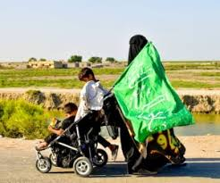
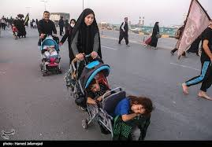
استفاده از کالسکه های استاندارد و مناسب مانع بروز آسیبهای عضلانی و اسکلتی در کودکان می شود.

Slide 7
از حوادث و سوانح پیشگیری کنید
زخم و خونریزی خارجی در اندامها
سوختگی با درجات مختلف
مسمومیت
گرمازدگی
گزش و گزیدگی
حوادث احتمالی کودکان
در مسافرت :

Slide 8
چند نکته :
علایم خطر را بشناسید (تب ، تنفس تند ، تنگی نفس ، بثورات پوستی)
هرگز تاولها را پاره نکنید.
هرگز از نمک برای تحریک استفراغ ، استفاده نکنید.
در هنگام گزش یا گزیدگی ، زخم را برش ندهید
شماره 115 اورژانس را بشناسید.

Slide 9
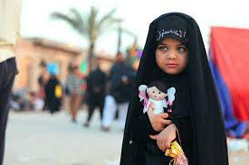
با آرزوی سفری آکنده از برکت الهی
از تمام عزیزان التماس دعا داریم.

